Slide 1
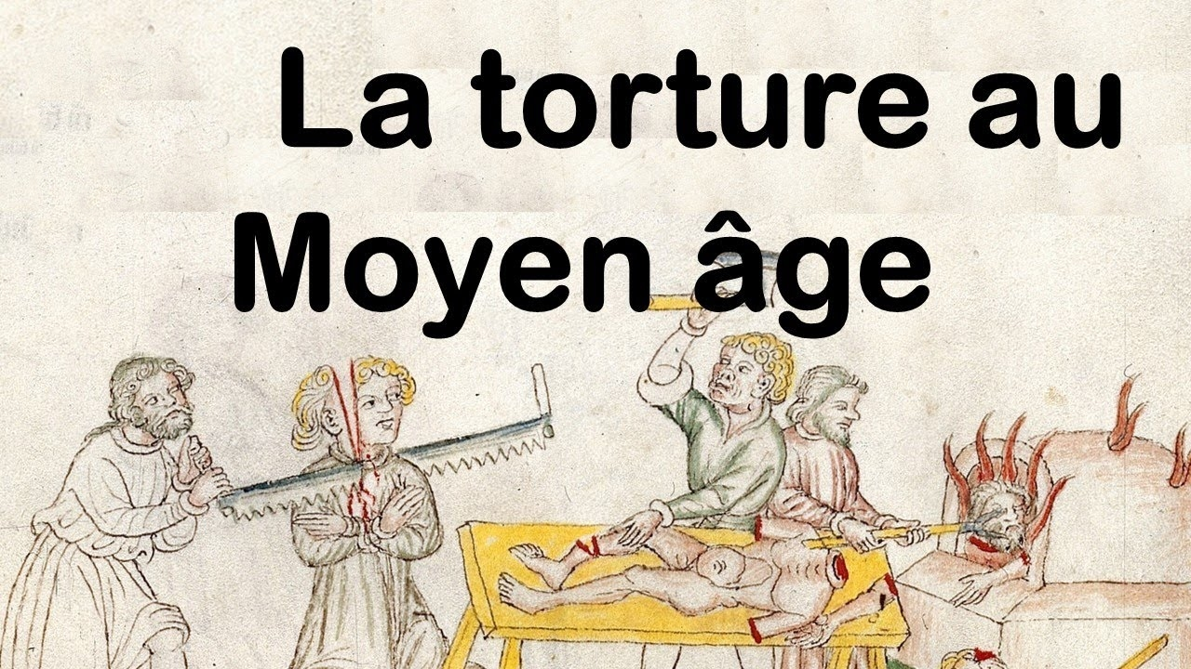





Slide 2

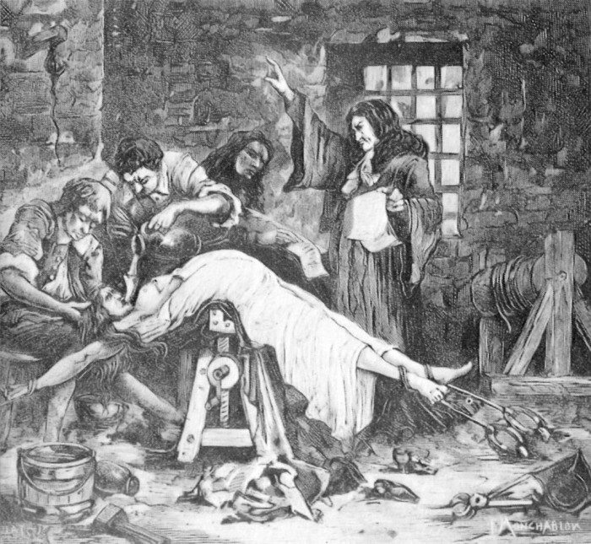

La torture par l’eau
e condamné était allongé et forcé de boire une grande quantité d’eau : six litres pour la petite torture, douze pour la plus grave. S’il se débattait ou refusait de boire, le bourreau lui déchiquetait la bouche avec une pince en fer. Bien sûr, tout était pensé : l’urètre et l’anus étaient volontairement noués et bouchés. La victime mourait étouffée, et pouvait même exploser.

Slide 3
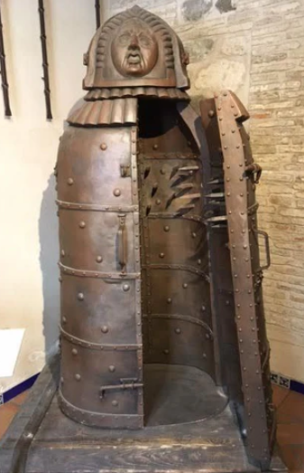
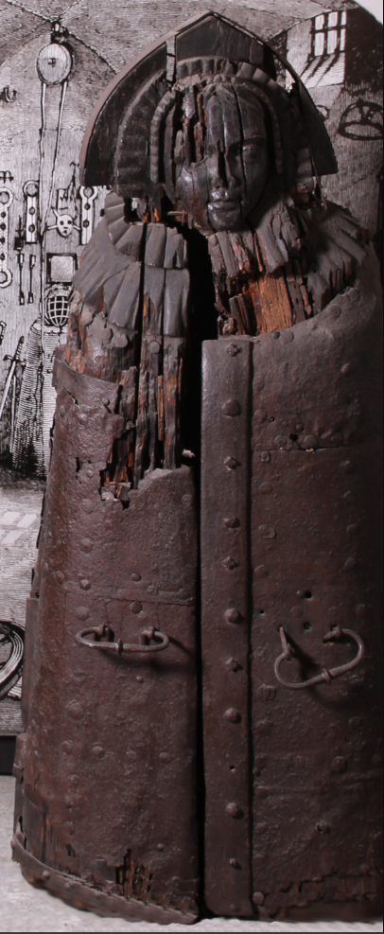
La vierge de fer
où Nuremberg
a victime était placée dans une sorte de sarcophage muni de nombreuses pointes. Réservée aux hérétiques, cette méthode de torture était lente et douloureuse : les portes se refermaient lentement sur le condamné, les pointes de fer lui transperçant peu à peu la peau.
Copie de la vierge de Nuremberg originale, conservée à Rothenburg ob der Tauber

Slide 4
La manivelle intestinale
a torture de la manivelle intestinale impliquait d'attacher la victime sur une table et de pratiquer une incision à l'abdomen. Le bourreau utilisait ensuite un crochet relié à une manivelle pour accrocher un morceau d'intestin et le retirer lentement du corps de la victime. Ce supplice atroce pouvait entraîner l'extraction de 3 à 6 mètres de viscères, infligeant une douleur insupportable à la victime.

Slide 5

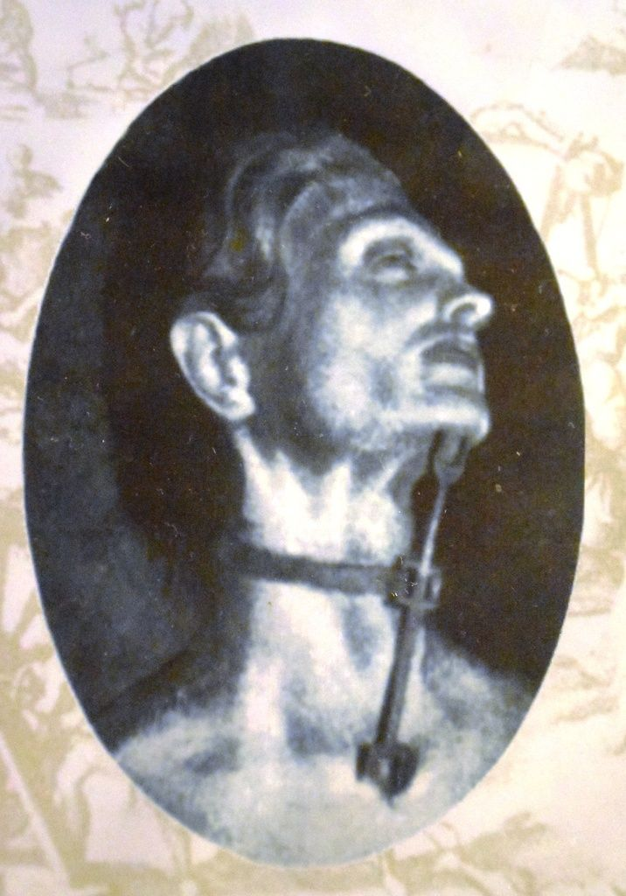
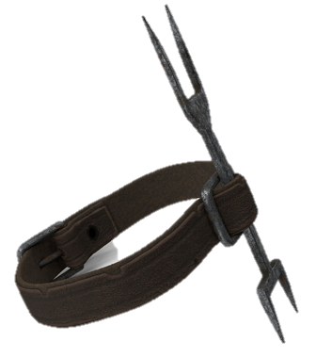
La fourchette de l’hérétique
e petit instrument était utilisé comme moyen de torture pendant la Renaissance. Il s’agissait d’une fourchette avec des pointes aux deux extrémités, qui était attachée autour du cou du condamné, afin que les pointes touchent la gorge et le sternum. Le but de ce petit outil : priver la victime de son sommeil, elle était en effet accrochée au mur de façon à ce qu’elle ne puisse pas se coucher par terre. Si elle s’endormait, les pointes lui transperçaient lentement la chair.

Slide 6
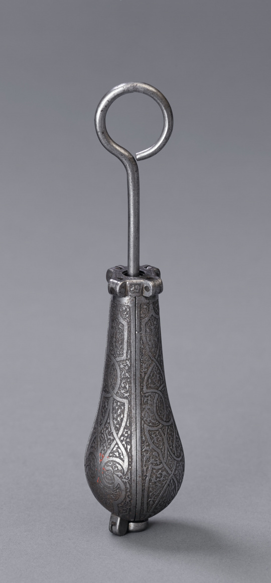
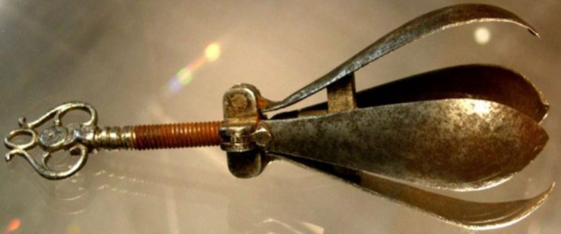
La poire d’angoisse
e châtiment de la poire d’angoisse était infligé à plusieurs types de personnes durant l’Inquisition. L’instrument s’apparente à une boule qui peut s’élargir grâce à une vis. Elle permettait de punir les homosexuels, les femmes soupçonnées d’avoir couché avec le diable, ou encore les menteurs et les blasphémateurs. Placée dans la bouche, l’anus ou le vagin, la poire d’angoisse pouvait faire exploser le crâne si elle était ouverte rapidement.

Slide 7

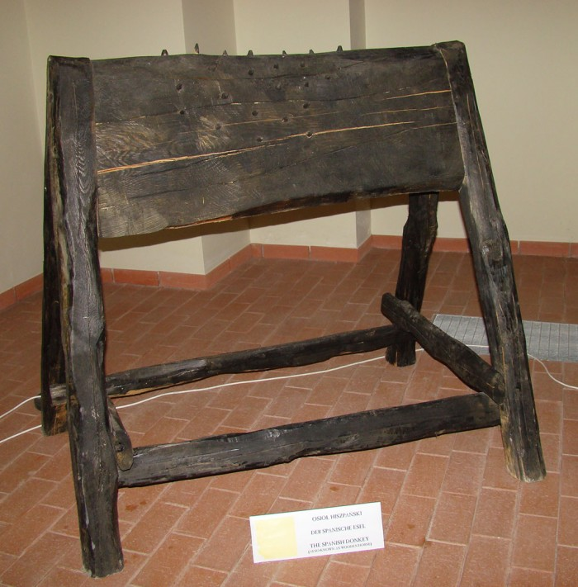
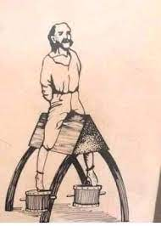
L’âne espagnol
nstrument également prisé par l’Inquisition catholique, l’âne espagnol est une forme de torture particulièrement sadique. Le condamné devait s’asseoir à cheval sur une structure en forme de V inversé. Le bourreau lui attachait des poids aux pieds, la victime finissait ainsi coupée en deux.

Slide 8
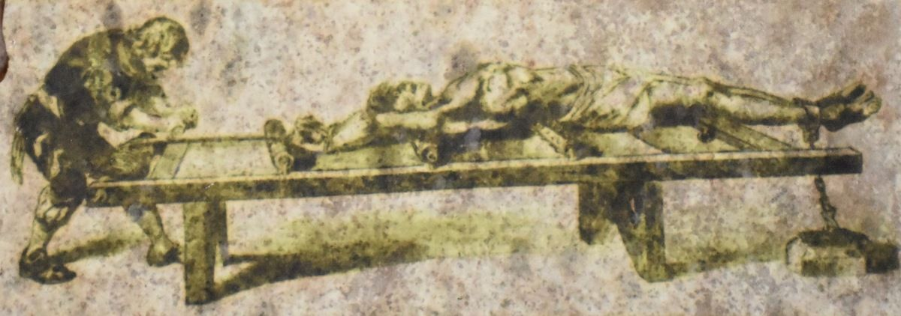

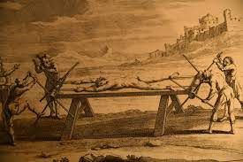
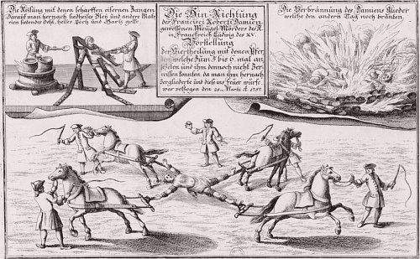
L’écartèlement
tilisé comme moyen d’exécution pour les crimes graves comme les régicides, l’écartèlement consistait à attacher les quatre membres du condamné à des cordes, elles-mêmes attachées à des chevaux. Lorsque ces derniers partaient au galop, les bras et les jambes étaient bien évidemment arrachés du corps humain. L’écartèlement était également un moyen de torture judiciaire. La victime était positionnée sur un chevalet : une table avec deux cylindres à chaque extrémité de celle-ci. Les membres étaient reliés par des cordes aux cylindres. Ces derniers étaient activés aussi lentement que possible. Parfois, les tables étaient munies de lames pour couper le dos du condamné. Il mourait dans une atroce souffrance, d’asphyxie ou d’une crise cardiaque.

Slide 9
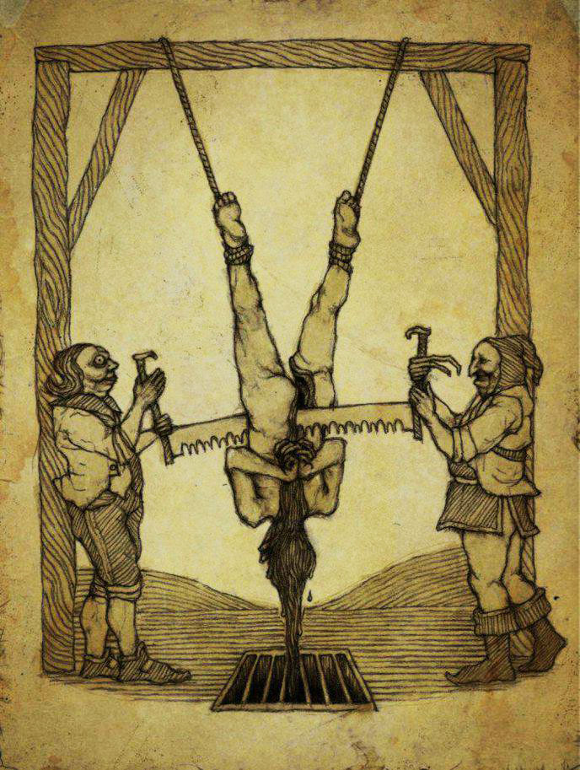

La scie
echnique prisée par les luthériens, la personne condamnée était suspendue par les pieds. Le bourreau sciait très lentement la victime en commençant entre les deux jambes. Bien sûr, la position n’était pas anodine : la tête en bas permettait au sang d’alimenter le cerveau, et donc de rester conscient.

Slide 10
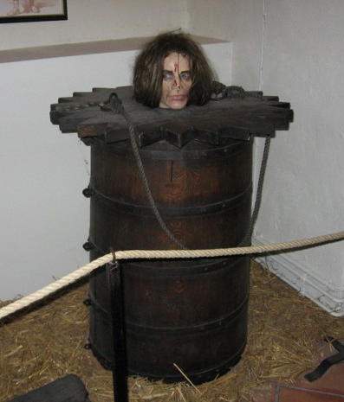
La torture du tonneau
a scaphisme, une méthode de torture également connue sous le nom de «baril», était d'une extrême brutalité bien qu'elle fût rarement utilisée. La victime malheureuse était enfermée dans un tonneau, seule sa tête exposée. Confinée dans cet espace étroit, la personne ne pouvait soulager ses besoins ailleurs, ce qui entraînait progressivement le remplissage du tonneau avec ses propres excréments. Cette mixture abominable attirait inévitablement des essaims d'insectes et de vers qui, avec le temps, se délectaient de la chair de la victime. Les tourments infligés par ces créatures conduisaient souvent à des infections graves, entraînant une mort atroce pour la victime

Slide 11
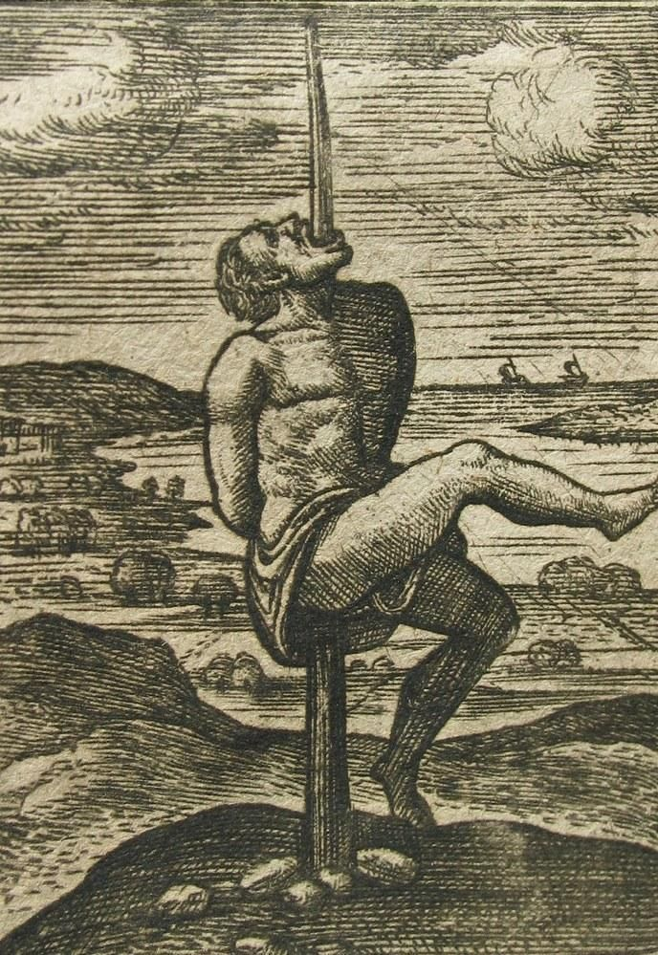
L'empalement
'empalement s'adresse plus particulièrement aux crimes sexuels comme la pédophilie par exemple ayant entraîné la mort d'un enfant. Le condamné est allongé, on lui introduit un pieu dans l'anus sur 60cm environ, puis on redresse le pieu et on le plante dans la terre. Le coupable s'empale tout seul, tout doucement, avec le poids de son corps et les convulsions qui l'agitent. Mais l'empalement peut aussi être pratiqué sur des mères ayant tué leurs enfants ou des hérétiques.
Dans ce cas des mères infanticides le Pal est planté dans le cœur de la mère vivante et dans celui des enfants morts formant une horrible brochette, jusqu'à ce que la mort arrive. Pour les hérétiques, le pal est planté dans le cœur des coupables au niveau du sternum.

Slide 12
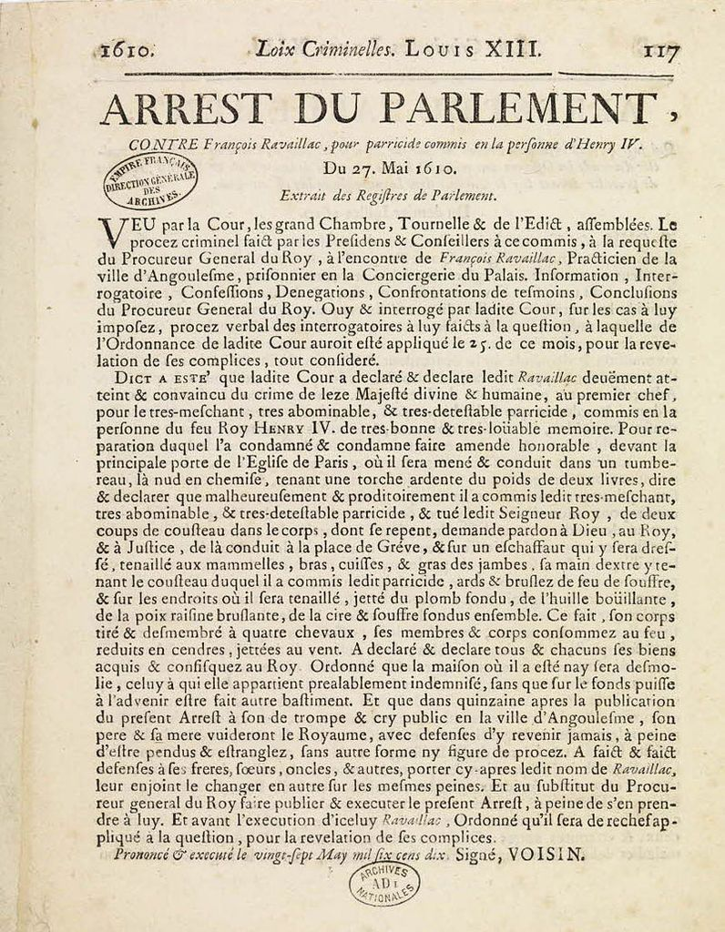
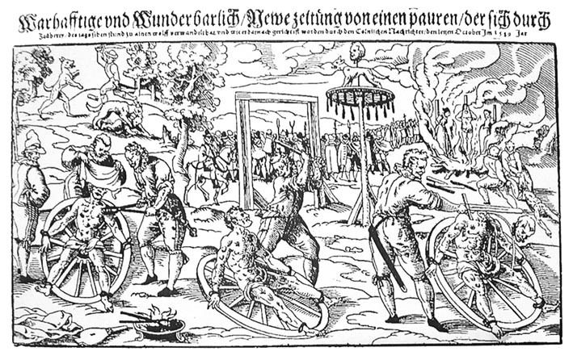
Les supplices, on l'a vu peuvent précéder la peine de mort. Je vais citer ici le cas de Ravaillac. Il a assassiné Henri IV en le poignardant, il est saisi, questionné pour voir si il a agit seul ou si des complices l'ont aidé. Après la question qui met en évidence un acte solitaire perpétré par un fanatique catholique, il est traîné comme infâme, supplicié et enfin condamné à mort par le Parlement de Paris après 10 jours de procès par Achille 1er de Harlay. En voici le récit :

Slide 13


